Slide 1
Dialognetzwerk zukunftsfähige Landwirtschaft
Viertes Netzwerktreffen
Berlin, den 24. und 25. Juni 2024

Slide 2
Herzlich Willkommen zu Tag 1

Slide 3
Agenda – Tag 1
13.00 | Begrüßung Oliver Conz, Leiter der Zentralabteilung (BMEL) Dr. Kilian Delbrück, Leiter der Unterabteilung Nachhaltige Naturnutzung (BMUV)
13.30 | Gemeinsame Rückblende und Ausblick auf die Zusammenarbeit
15.00 | Kaffeepause
15.30 | Planung und Abstimmung des Schwerpunktthemas für 2025 Impuls: Claudia Striffler – Stabsstelle 05, BMEL Impuls: Ulrich Jasper – Referat N II 4, BMUV
17.00 | Kaffeepause
17.30 | Stadtrundgang „Politisches Berlin
19.30 | Grillen im Hof des BMEL

Slide 4
Oliver Conz
Leiter der Zentralabteilung (BMEL)

Slide 5
Dr. Kilian Delbrück
Leiter der Unterabteilung Nachhaltige Naturnutzung (BMUV)

Slide 6
Rückblende & Ausblick auf die Zusammenarbeit

Slide 7
Meinungsbildung und respektvoller Umgang bei kontroversen Meinungen
Meinungsbildung
Offener, vertrauensvoller, sachorientierter Austausch und Diskussionen ausdrücklich erwünscht
Alle mitnehmen und niemanden an den Rand drängen oder übergehen → weder Einzelne noch eine Mehrheit. Jede Stimme hat Berechtigung und gleiches Gewicht
Ziel: Vielfalt der Expertise der Mitglieder sichtbar machen → Zusammenführen zu gemeinsam getragenen Aussagen → Stärkung der Wirksamkeit des Netzwerkes
Kommunikation:
Sachlich-konstruktive sowie respektvolle, wertschätzende Diskussionskultur zentral für Zusammenarbeit
Destruktive persönliche Ebene gehört nicht zur Diskussionskultur
Beiträge während der Sitzung ausschließlich mündlich und nicht über Chat → alle können gemeinsam zum selben Thema diskutieren (Chat nur für Organisatorisches)

Slide 8
Meinungsbildung und respektvoller Umgang bei kontroversen Meinungen
Moderation:
Setzt die vereinbarten Regeln der Zusammenarbeit konsequent um
Klare Kommunikation zur Moderation während eines Termins
Möglichst kontinuierliche Moderation mit demselben Moderationsteam
Arbeitsstruktur:
Verstärkte inhaltliche Arbeit bei Netzwerktreffen
Ab 2025 jährlich zwei Themen zum jeweiligen Schwerpunktthema pro Jahr
Statt paralleler Arbeitsgruppen arbeiten alle Mitglieder in einer Gruppe
Zwei jährliche Arbeitsphasen von Netzwerktreffen zu Netzwerktreffen. (Ziel: zeitlichen Druck minimieren, inhaltliche, konsensorientierte Arbeit stärken)

Slide 9
Meinungsbildung und respektvoller Umgang bei kontroversen Meinungen
Erstellung Ergebnisdokument
Inhalte der Ergebnisdokumente stärker praxisorientiert → hier liegt besondere Expertise und Mehrwert der Ergebnisse.
Beginn Arbeitsphase: Zusammentragen und Abstimmen inhaltlicher Schwerpunkte durch Mitglieder
AG-Sprechende, Redaktionsteam, (Team Dialognetzwerk) erarbeiten vor Termin Textbausteine. Diese werden mit Mitgliedern abgestimmt und weiterentwickelt.
Kollaborationsplattform: Collaboard (Problem mit Collaboard: Kommentierung im Word-Dokument → Kommentare werden durch Stabsstelle auf Collaboard übertragen)
Konstruktive Mitarbeit aller Mitglieder unerlässlich. Bitte um konsequentere Terminteilnahmen und Kommentierung der Zwischenstände der Papiere.
Fachlicher Input externer Teilnehmer:innen (z.B. Impulsgebende, Fachreferate) willkommen. Über Übernahme von Input in Ergebnisdokument entscheiden Mitglieder.

Slide 10
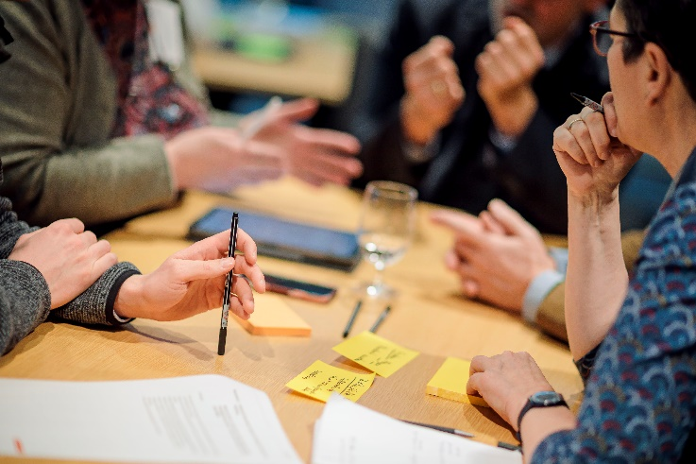
Dokument: Meinungsbildung und respektvoller Umgang bei kontroversen Meinungen
Was halten Sie von den Vorschlägen?
Haben Sie weitere Vorschläge, die im Dokument aufgenommen werden sollen?
© BMEL/Photothek

Slide 11
Rollendefinitionen im Dialognetzwerk
Sprecherteam
Was bringt das Sprecherteam mit:
Motivation und Interesse, das Thema fokussiert und zielorientiert voran zu bringen.
Bereitschaft, sich über die AG-Sitzungen hinaus für die AG zu engagieren.
Was beinhaltet die Rolle:
a) Zusammenarbeit mit Team Dialognetzwerk:
Ansprechperson bei organisatorischen und inhaltlichen Fragen der AG-Arbeit.
Zusammenarbeit bei Erstellung des Ergebnisdokumentes – bei Bedarf mit Unterstützung durch AG-Redaktionsteam
Präsentation der Ergebnisse bei Netzwerktreffen und nach außen.
Austausch mit Team Dialognetzwerk ca. eine Woche vor Termin zu organisatorischen und inhaltlichen Punkten.
b) Zusammenarbeit mit AG-Mitgliedern:
Ansprechperson bei inhaltlichen Punkten und Ideen (z.B. Gestaltung der Agenda für AG-Treffen, Impulsreferent*innen)
Was beinhaltet die Sprecher- und Stellvertreterrolle nicht:
alleinige Verantwortung für Ergebniserstellung
Ansprechperson bei Konflikten und Unzufriedenheit von AG-Mitgliedern, Vermitteln von Einzelinteressen

Slide 12
Rollendefinitionen im Dialognetzwerk
Mitglieder
Alle Mitglieder des Dialognetzwerkes bringen Expertise sachlich ein und beteiligen sich aktiv und kontinuierlich an der Arbeit.
Team Dialognetzwerk (BMEL, BMUV, PD)
Stabsstelle PP (BMEL) hat Koordination und Finanzierung des Dialognetzwerkes inne.
Die inhaltliche Arbeit und Terminplanung wird mit BMUV abgestimmt.
Die Stabsstelle ist Ansprechpartner für alle Mitglieder.
PD moderiert die Termine des Dialognetzwerkes.
Als Team Dialognetzwerk arbeiten die Stabsstelle, BMUV und PD zusammen und tauschen sich zur konzeptionellen Arbeit aus.

Slide 13
Rollendefinitionen im Dialognetzwerk
Fachreferate des BMEL und BMUV
Fachreferate der Ministerien werden an der Arbeit des Dialognetzwerkes beteiligt.
Sie geben Input zu aktuellen politischen Vorhaben und Feedback zur Arbeit des Netzwerkes.
Die Fachreferate können bei Bedarf, Experten von untergeordneten Ämtern (z.B. TI, JKI, UBA, BfN) hinzuziehen.
Externe Experten
Externe Experten werden auf Wunsch der Mitglieder mit Fachbeiträgen (Impulsvorträgen) an der Arbeit des Netzwerkes beteiligt und bringen Expertise ein. Sie stehen im Rahmen ihrer Fachbeiträge für Fragen und Diskussionen zur Verfügung.

Slide 14
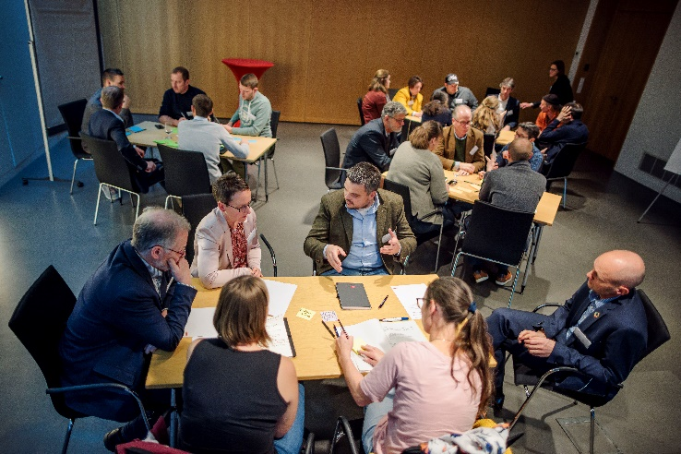
Dokument: Rollendefinition im Dialognetzwerk
Was halten Sie von den Vorschlägen?
Haben Sie weitere Vorschläge, die im Dokument aufgenommen werden sollen?
© BMEL/Photothek

Slide 15
Terminplanung
AG Moore: Schwerpunktthema 2 - Konservierung von Moorkörpern
Mittwoch, 4. September – 13:00 bis 15:00 Uhr (Impulsvorträge)
Mittwoch, 18. September – 13:00 bis 15:00 Uhr (Inhaltliche Textarbeit)
Mittwoch, 16. Oktober - 13:00 bis 15:00 Uhr (Inhaltliche Textarbeit)
Montag, 4. November - 13:00 bis 15:00 Uhr (Gemeinsame Finalisierung)
AG Biodiversität (UAG Biodiv2) – Schwerpunktthema: Biodiversität – Aktuelle politische Vorhaben: Empfehlungen der Praxis (Uhrzeit?)
Mittwoch, 11. September – (Impulsvorträge, Abstimmung der 3 Unterthemen)
Dienstag, 24. September – (Inhaltliche Textarbeit)
Mittwoch, 9. Oktober – (Inhaltliche Textarbeit
Montag, 21. Oktober – (Inhaltliche Textarbeit)
Mittwoch, 30. Oktober (Gemeinsame Finalisierung)
Weitere Termine
Donnerstag, 26. September – 19:00 bis 22:00 Uhr: 2. Stammtisch
Montag, 25. November/Dienstag, 26. November - 5. Netzwerktreffen in Berlin

Slide 16
Kaffeepause

Slide 17
Impulse
– Schwerpunktthema 2025

Slide 18
Claudia Striffler
Stabsstelle 05, BMEL

Slide 19
Ulrich Jasper
Referat N II 4, BMUV

Slide 20
Kaffeepause

Slide 21
Dialognetzwerk zukunftsfähige Landwirtschaft
Viertes Netzwerktreffen
Berlin, den 24. und 25. Juni 2024

Slide 22
Herzlich Willkommen zu Tag 2

Slide 23
Agenda – Tag 2
09.30 | Begrüßung Claudia Müller, Parlamentarische Staatssekretärin (BMEL) Dr. Bettina Hoffmann, Parlamentarische Staatssekretärin (BMUV)
10.00 | Grußwort Bundesminister Cem Özdemir
10.05 | Ergebnispräsentation mit anschließendem Austausch „Moorbewirtschaftung“ Frank Havemeyer, Jasper Metzger-Petersen „Biodiversität – Mess- und Sichtbarkeit sowie Beispiele aus der Praxis“ Dr. Mechthild Frentrup, Dr. Britta Linnemann
10.45 | Übergabe Ergebnisdokumente & Gruppenfoto
11.00 | „Auf einen Kaffee“ mit Bundesminister Özdemir
11.30 | Feedback zum Netzwerktreffen
12.00 | Mittagsimbiss

Slide 24
Claudia Müller
Parlamentarische Staatssekretärin beim Bundesminister für Ernährung und Landwirtschaft

Slide 25
Dr. Bettina Hoffmann, MdB
Parlamentarische Staatssekretärin bei der Bundesministerin für Umwelt, Naturschutz, nukleare Sicherheit und Verbraucherschutz

Slide 26
Cem Özdemir, MdB
Bundesminister für Ernährung und Landwirtschaft

Slide 27
Ergebnispräsentation
AG 5: Moorbewirtschaftung
Frank Havemeyer, Jasper Metzger-Petersen

Slide 28
Ergebnispräsentation
AG 6: Biodiversität – Mess- und Sichtbarkeit sowie Beispiele aus der Praxis
Dr. Mechthild Frentrup, Dr. Britta Linnemann

Slide 29
Cem Özdemir, MdB
Bundesminister für Ernährung und Landwirtschaft

Slide 30
Ihr Feedback zum Netzwerktreffen

Slide 31
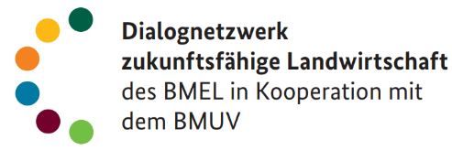
Mittagsimbiss

Slide 32
Vielen Dank für Ihre Teilnahme und eine gute Heimreise!

